Slide 1


ROM1BFR01
Francouzština I
(pro nefrancouzštináře)
LEÇON 10

Slide 2
Proč francouzština?
Pourquoi le français ?

Slide 3
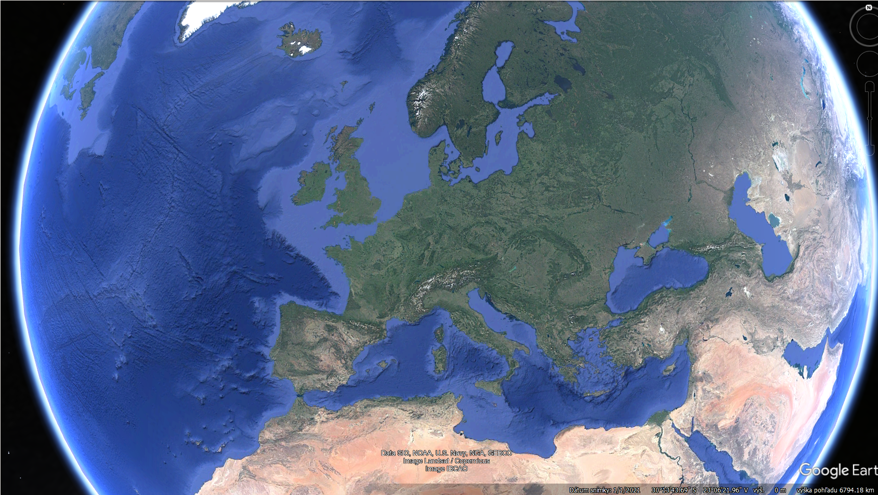

Poloha

Slide 4
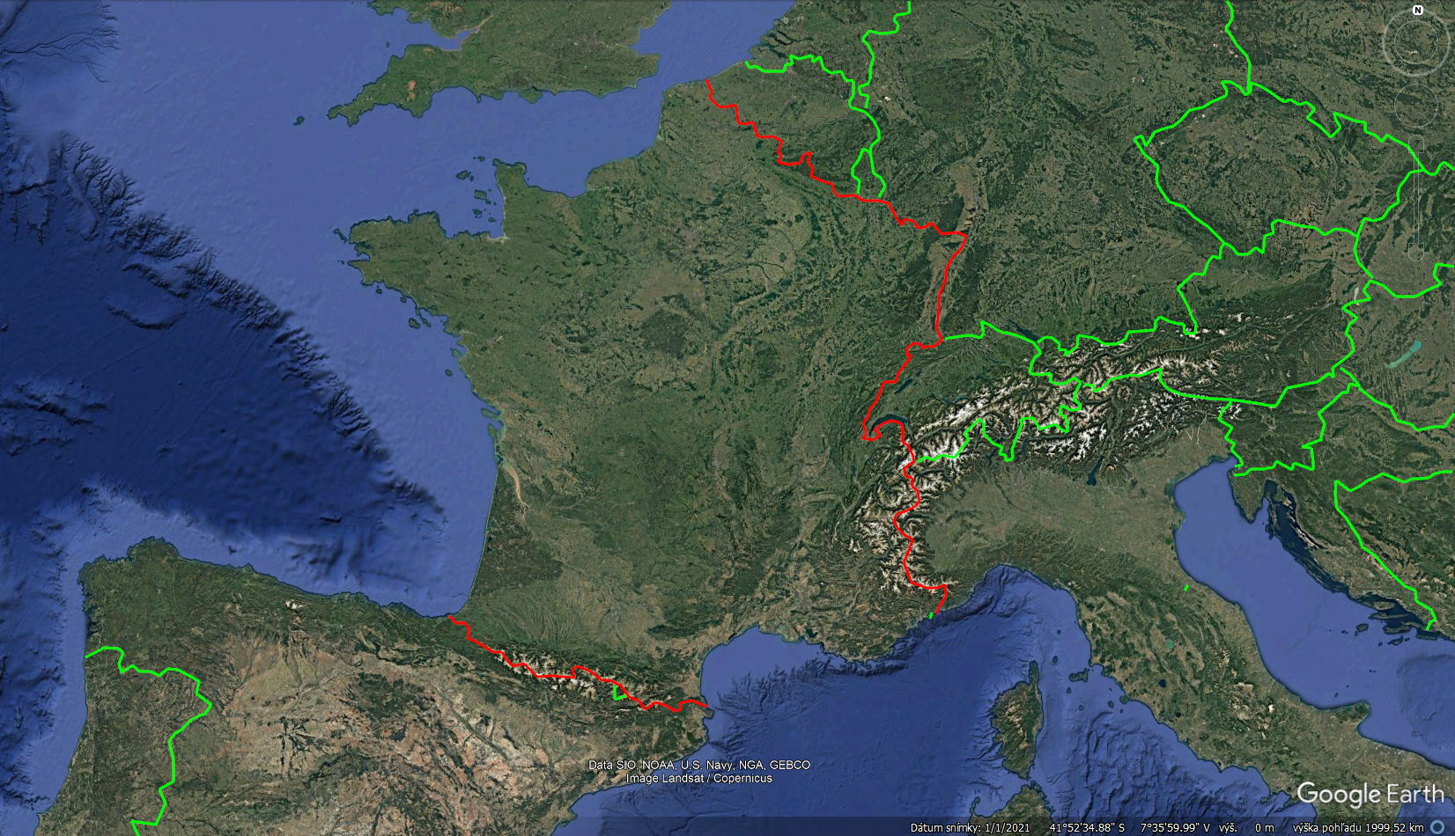
Poloha
Royaume-Uni
Spojené království
Belgique
Belgie
La Manche
Lamanšský průliv
Luxembourg
Lucembursko
Oceán Atlantique
Atlantský oceán
Allemagne
Německo
Suisse
Švýcarsko
France
Francie
Golfe de Gascogne
Biskajský záliv
l´Hexagone
Italie
Itálie
Monaco
Monako
Golfe du Lion
Lví záliv
Espagne
Španělsko
Andorre
Andorra
Mer Méditerranée
Středozemní moře

Slide 5
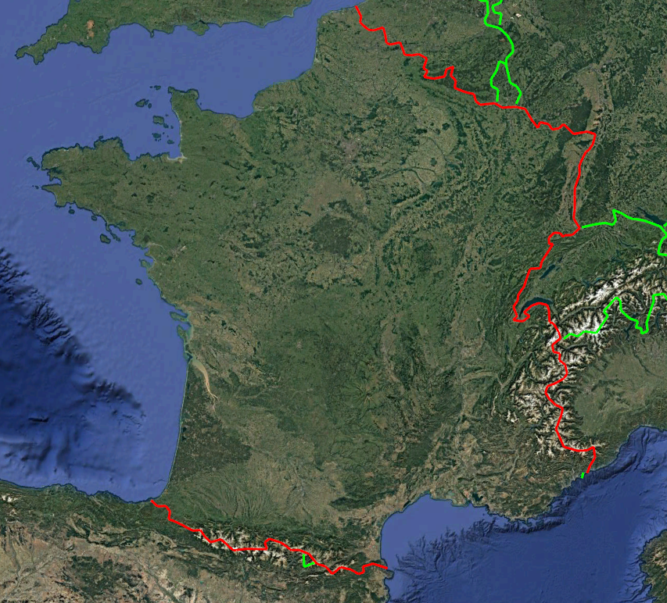
Základní atributy
Rozloha: 638 475 km² = 3. největší stát v Evropě
Superficie totale = Le troisième plus grand pays d'Europe
Počet obyvatel = 68 mil.
Population : 68 millions d'habitants
Politický systém = poloprezidentská republika
Système politique = république semi-présidentielle
Měna = Euro €
Monnaie = Euro €

Slide 6

Povrch
Massif des Vosges
Vogézy
Bassin parisien
Pařížská pánev
Massif du Jura
Jura
Mont Blanc, 4806 mnm
Nejvyšší bod FR a Evropy
Massif Central
Francouzské středohoří /
Centrální masív
Alpes
Alpy
Pyrénées
Pyreneje

Slide 7
Povrch - vodstvo
Seine
Seina
Rhin
Rýn
Loire
Loira
Léman
Ženevské jezero (40% ve FR)
Dordogne
Dordogne
Rhône
Rhôna
Garonne
Garonna
Nejnižší bod = delta řeky Rhôny
2 m pod úrovní moře

Slide 8

Města
Lille
Lille
Remeš
Reims
Paříž
Paris
Štrasburk
Strasbourg
Rennes
Rennes
Nantes
Nantes
Lyon
Lyon
Grenoble
Grenoble
Bordeaux
Bordeaux
Toulouse
Toulouse
Nice
Nice
Marseille
Marseille

Slide 9
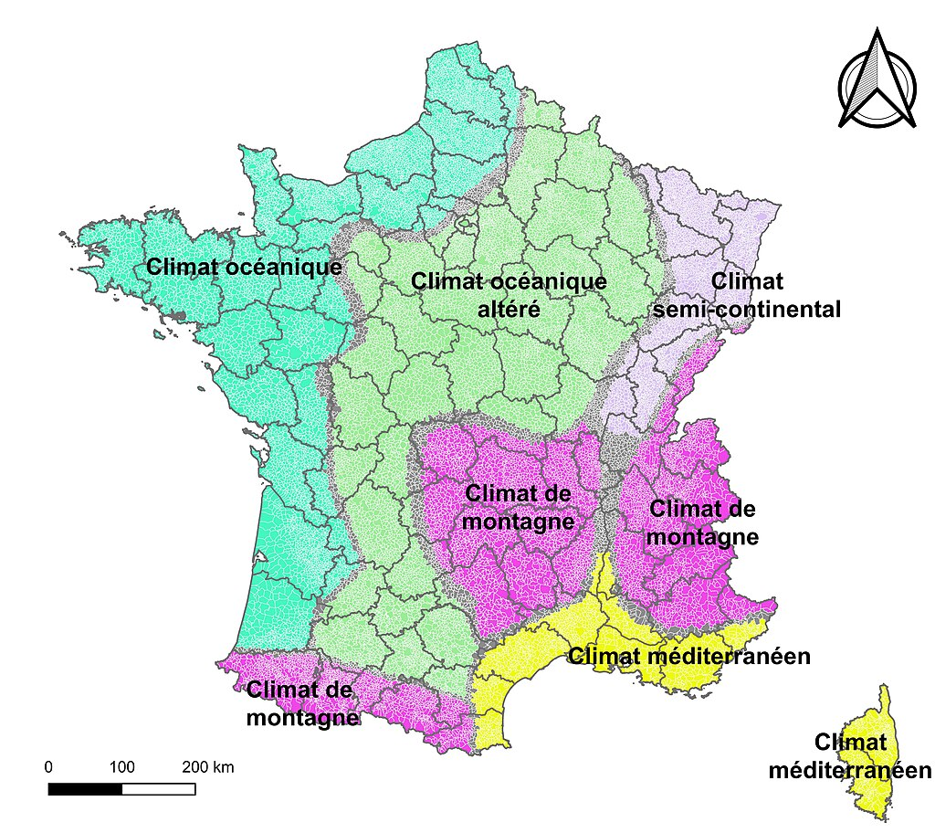
Podnebí
Météo-France 2020

Slide 10
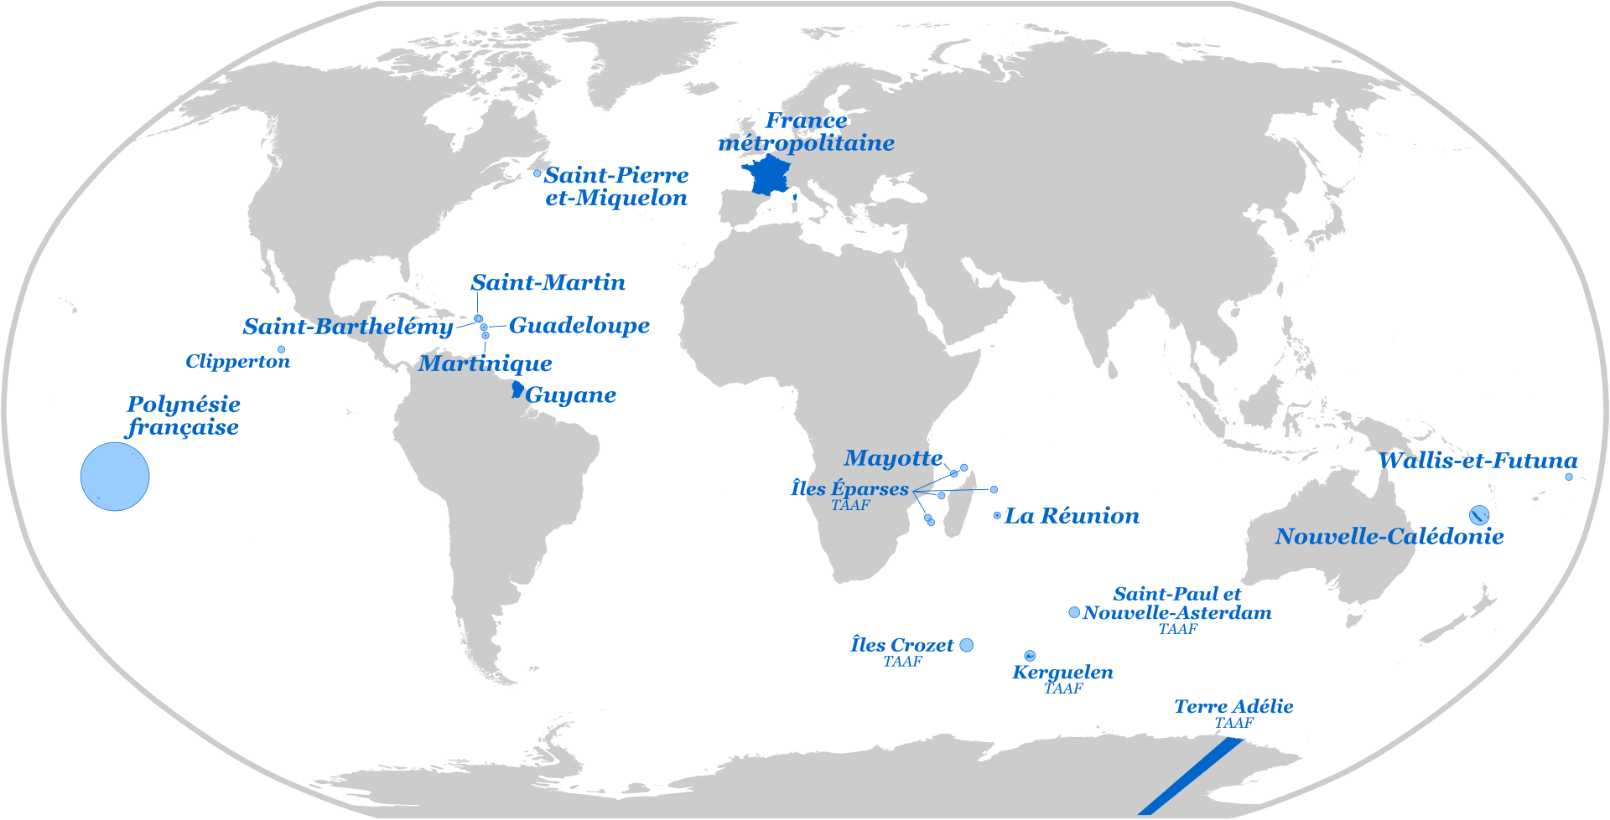
Francie mimo Francie?
France d´outre-mer

Slide 11
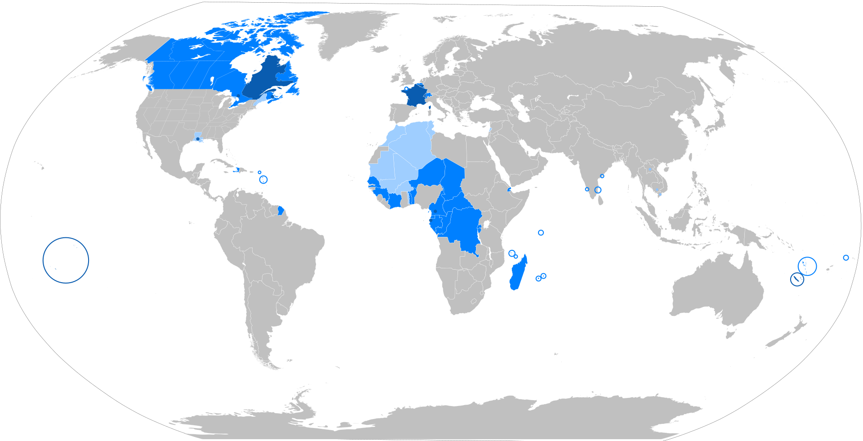
Kde byste se měli dorozumět francouzsky?

Slide 12
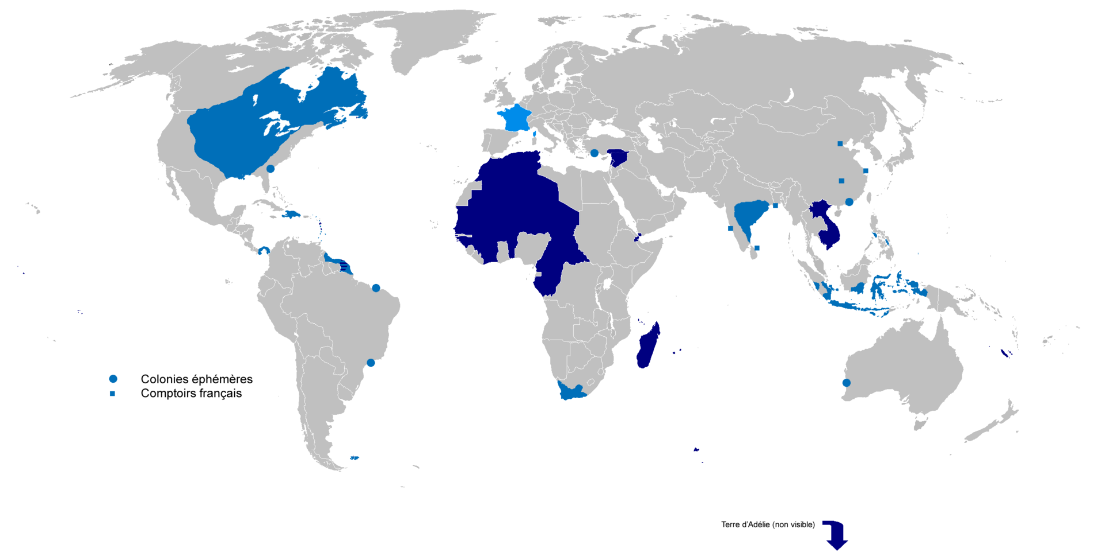

Slide 13
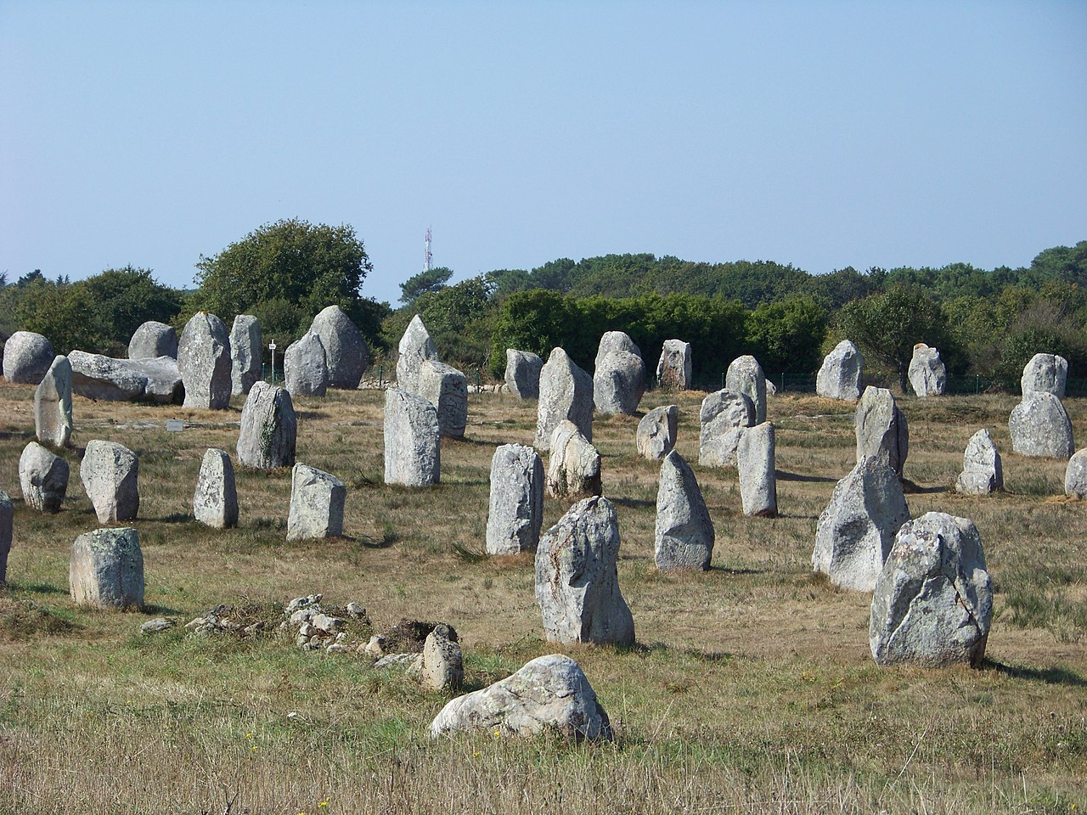
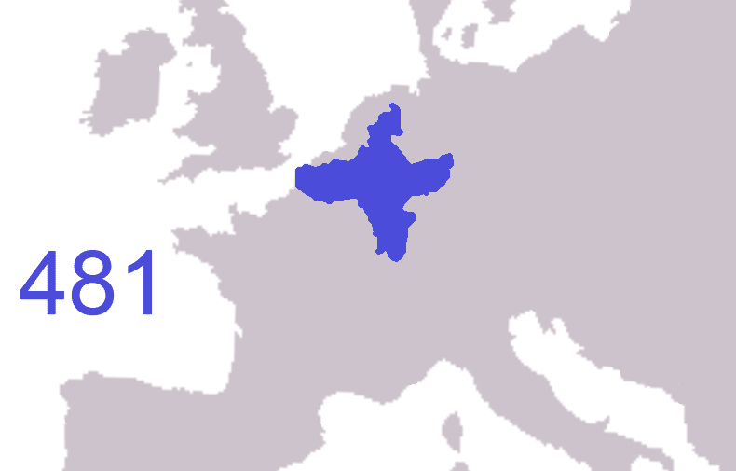
Bretonská megalitická kultura
2700 př. n. l.
První lidé
před 1,8 mil. let
Keltská kultura
700 – 50 př. n. l.
Římská Galie
50 př. n. l. – 5. st. n. l.
Franská říše
5. st. n. l. – 9. st. n. l.
“romanizace“ obyvatelstva
prvopočátky vývoje francouzštiny (!)
sjednocení Franků pod vládou krále Chlodovika z dynastie Merovejců
přijetí křesťanství
8. st. n. l. = nástup dynastie Karolovců (Pipin III. Krátký)
největší rozmach říše za Karla I. Velikého
Franská říše = počátek budoucí Francie jako státu (!)
Rychlokurz
historie I.

Slide 14
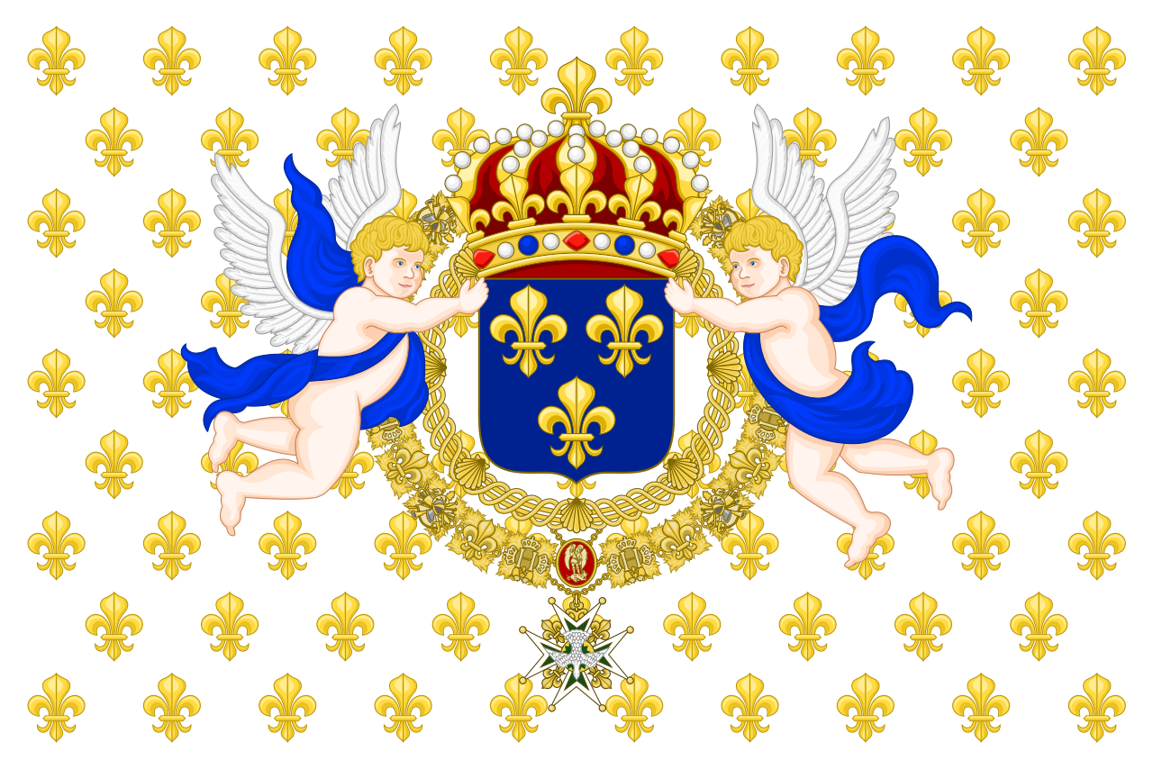
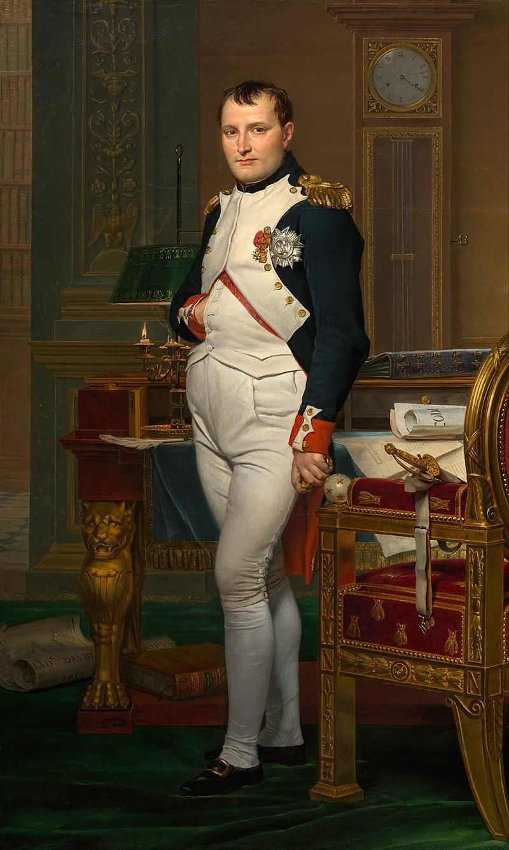
Francouzská republika I.
Republique française
1792 – 1804
Francouzské císařství I.
Empire Français
1804 – 1814/1815
Francouzské království
Royaume de France
987 – 1792
Rozpad Franské říše
843
Franská říše rozdělená na 3 části = Západofranská (Karol II. Holý)
Východofranská (Ludvík II. Němec)
Lotharingie (Lothar II.)
8. – 9. st. n. l.
la langue franque /
la langue francienne = základy moderní francouzštiny (!)
napoleonská Francie
VELKÁ FRANCOUZSKÁ REVOLUCE
Révolution française
1789 - 1799
přechod od absolutistické monarchie k republice
přelomový bod evropských kontinentálních dějin (!)
občanská svoboda, rovnost lidí před zákonem =
Deklarace práv člověka a občana
králem zvolen Hugo Kapet = nástup dynastie Kapetovců (následně i Bourbonů jako vedlejší linii)
12. st. = centralizace státu, posilňování moci i na úkor papeže
1337 – 1453
STOLETÁ VÁLKA s Anglií
= Francie jako vítězná velmoc
16. st. = neúspěšné války o Itálii
- Habsburkové jako nový největší nepřítel Francie
- příchod renesance, reformace
Rychlokurz
historie II.

Slide 15
Návrat monarchie
Francouzské království
Royaume de France
1814/1815 – 1848
Francouzská republika II.
Republique française
1848 – 1852
Francouzské císařství II.
Empire Français
1852 – 1870
Francouzská republika III.
Republique française
1870 – 1940
restaurace Bourbonů
Restauration bourbonienne
1814/1815 – 1830
Červencová revoluce
1830
Červencová monarchie
Monarchie de Juillet
1830 - 1848
= nejkratší z režimů v dějinách Francie
velká přestavba Paříže
Prusko-francouzská válka
1870-1871
= rozpad císařství
= Francie přišla o Alsasko-Lotrinsko
výrazné rozšíření koloniálního panství Francie
První světová válka
1914-1918
= Francie na straně vítězných států Dohody
= znovuzískání Alsasko-Lotrinska od Německa
Druhá světová válka
1939-1945
= rozpad Francouzské republiky v 1940 (okupovaná Francie + Vichistická Francie)
Francouzská republika IV.
Republique française
1946 – 1958
Francouzská republika V.
Republique française
1958 – ???
Rychlokurz
historie III.
= velká nestabilita vlád
spoluzaložení NATO (1949) a EU (1958) = sídlo EU parlamentu v Alsasku (Štrasburk)

Slide 16
Hospodářství
–nej –nej –nej
2. největší ekonomika EU (po Německu)
představuje 16,6% HDP celé EU (eurostat)
11. v HDP na obyv. v EU (38 000 EUR)
6. nejsilnější ekonomika světa
patří mezi tzv. státy G8 = sdružení ekonomicky nejvyspělejších
států světa
nejnavštěvovanější země světa
přibližně 90 milionů turistů ročně
patří mezi 10 nejinovativnějších zemí světa v průmyslu (největší producenti)
telekomunikace (satelity), letecký a obranný průmysl (zbrojný), výroba lodí, výroba automobilů a vlaků, farmaceutický průmysl, chemický průmysl (firma Michelin = mezi 5 největšími výrobci pneumatik na světě)
energetický průmysl = jaderná energetika (78% výroby elektřiny)
2. největší vývozce zemědělských produktů na světě = zemědělská velmoc
6. největší zemědělský producent na světě
vinařství, rybolov, mořské plody, obilniny, ovoce, zelenina, sýry, všechny druhy masa

Slide 17
Francouzské obchodní značky
Marques françaises
Dior
Lancôme
Garnier
Chanel
Chloé
Cartier
Sephora
Promod
Lacoste
L'Oréal
Louis Vuitton
Peugeot
Hermès
Orange
Citroën
Yves Saint Laurent
Airbus
AXA
Alstom (TGV)
Renault
Givenchy
Carrefour
Decathlon
BNP Paribas
Michelin
Danone
Auchan
Evian
Tefal
JCDecaux

